Slide 1
P
R
O
F
I
T
I
L
O
S
S
K
Predicting stock prices
based on people's reactions.
201600779 김영민

Slide 2
01
Motivation
Context
02
Introduce My Project
03
Flow Chart
04
Method of Data Collection
05
Semantic Analysis
P
R
O
F
I
T
06
Result(Samsung, Naver, Celltrion)
I
L
O
S
S
07
Conclusion
K

Slide 3
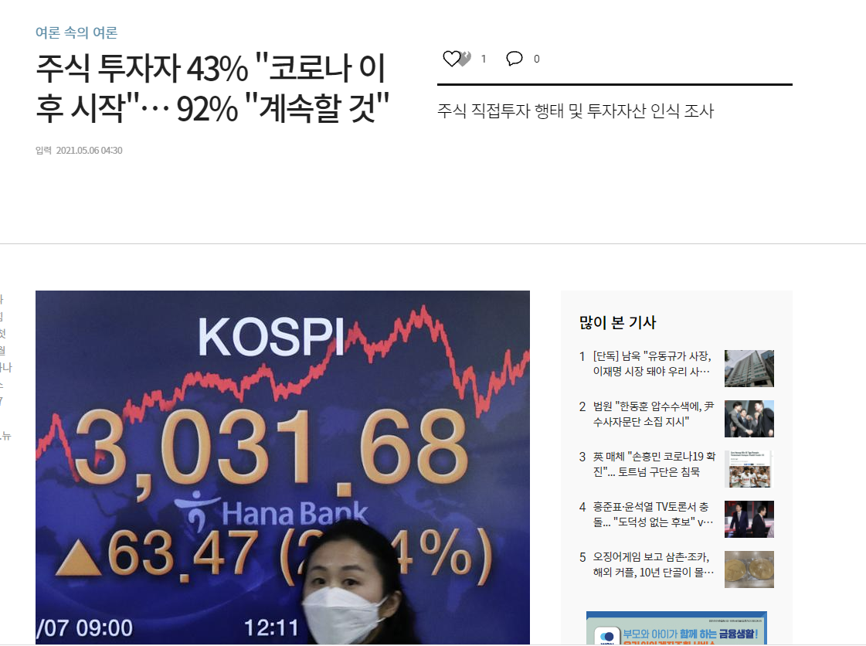
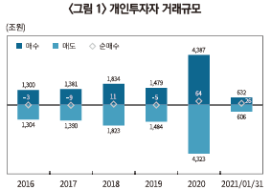
Motivation
사람들의 기대 심리가
주가에 영향을 미칠까???
Then
개인들이 가장 많이 접하게 되는
회사 소식인 기사들에 의해
주가 변동에 영향이 있을까?
코로나 이후 개인 투자자 비율

Slide 4
Introduce My Project
BUY
Is Individual reaction related to stock prices?
종목
기간
삼성전자
네이버
셀트리온
Train : 2021.01~2021.10.30
Test : 2021.11.1~2021.11.15
수집 데이터
Prediction Model
Investing.com의 여론 데이터
네이버 기사 데이터
시작가와 종가 데이터
RandomForest Classification
LGBM Classification
LSTM or GRU
SELL
Semantic Analysis
발전 방향
KoBERT
코로나 전후 1년 비교
여러 사이트를 활용한 감정 분석

Slide 5
Flow Chart
04
Modeling
03
PreProcessing
RandomForest & LGBM
LSTM
02
Semantic Analysis
Data Merge & Cleaning
01
Apply to previous day's reaction
Data Collection
Pretraining Review Data
Kobert application
Investing.com
Naver News
Stock Price

Slide 6
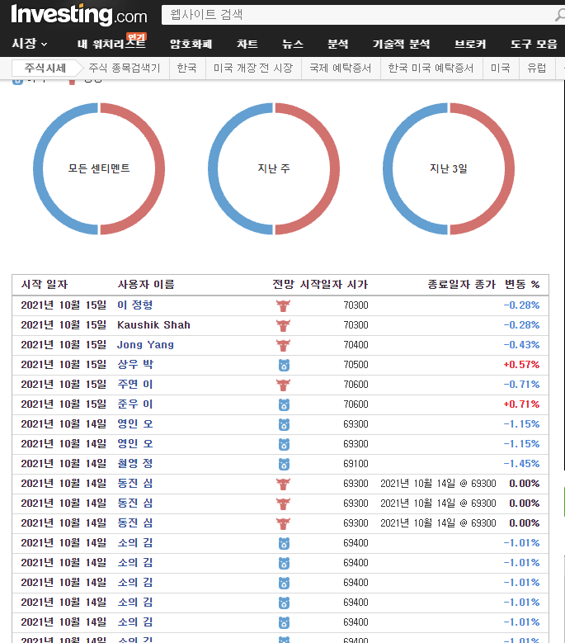
Investing.com Opinion
전망에 빨간 소가 있으면 상승 예측
전망에 파란 곰이 있으면 하락 예측
UP
DOWN

Slide 7

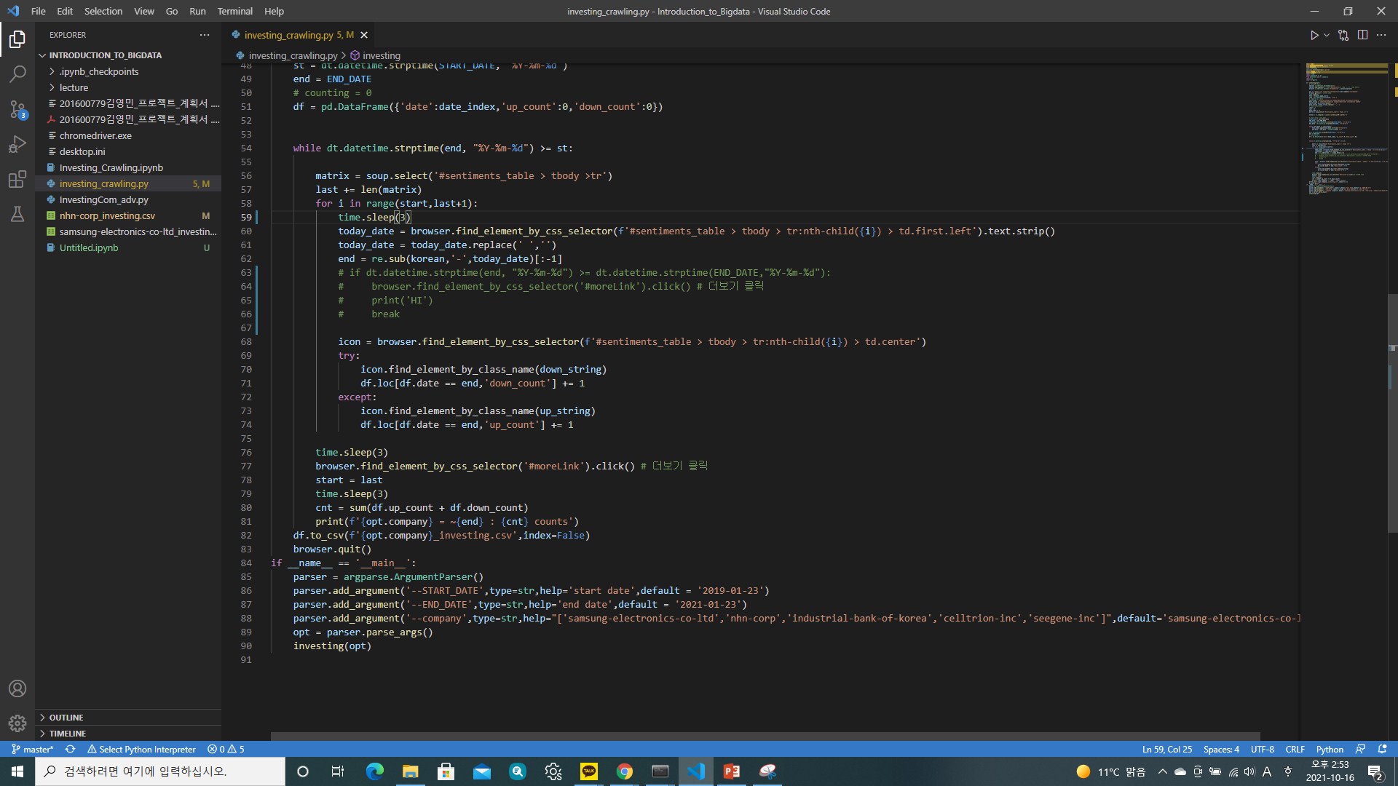

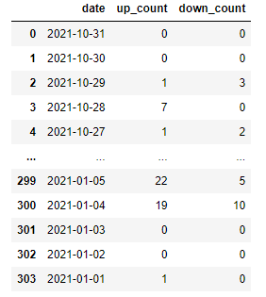
Crawling
일반 BeautifulSoup 로는 접근이 불가능 하기 떄문에
Selenium을 이용하여 사이트 접근
BeautifulSoup를 사용하여 원하는 정보 추출
https://github.com/winston1214/INU/blob/master/Introduction_to_Bigdata/investing_crawling.py

Slide 8
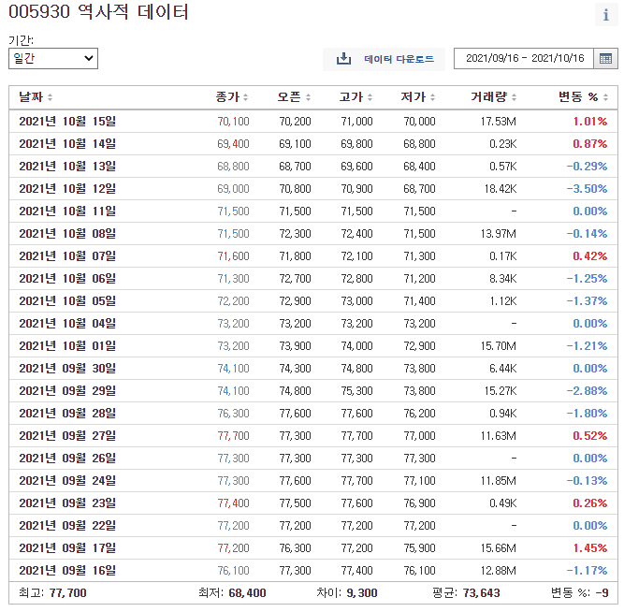
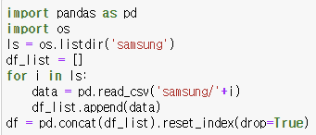
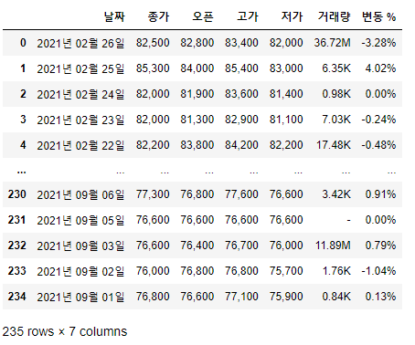

Stock Price
주가 데이터 다운로드
데이터 다운로드가 한 달 단위로 제공되기 때문에 데이터 결합 필요
By investing.com

Slide 9
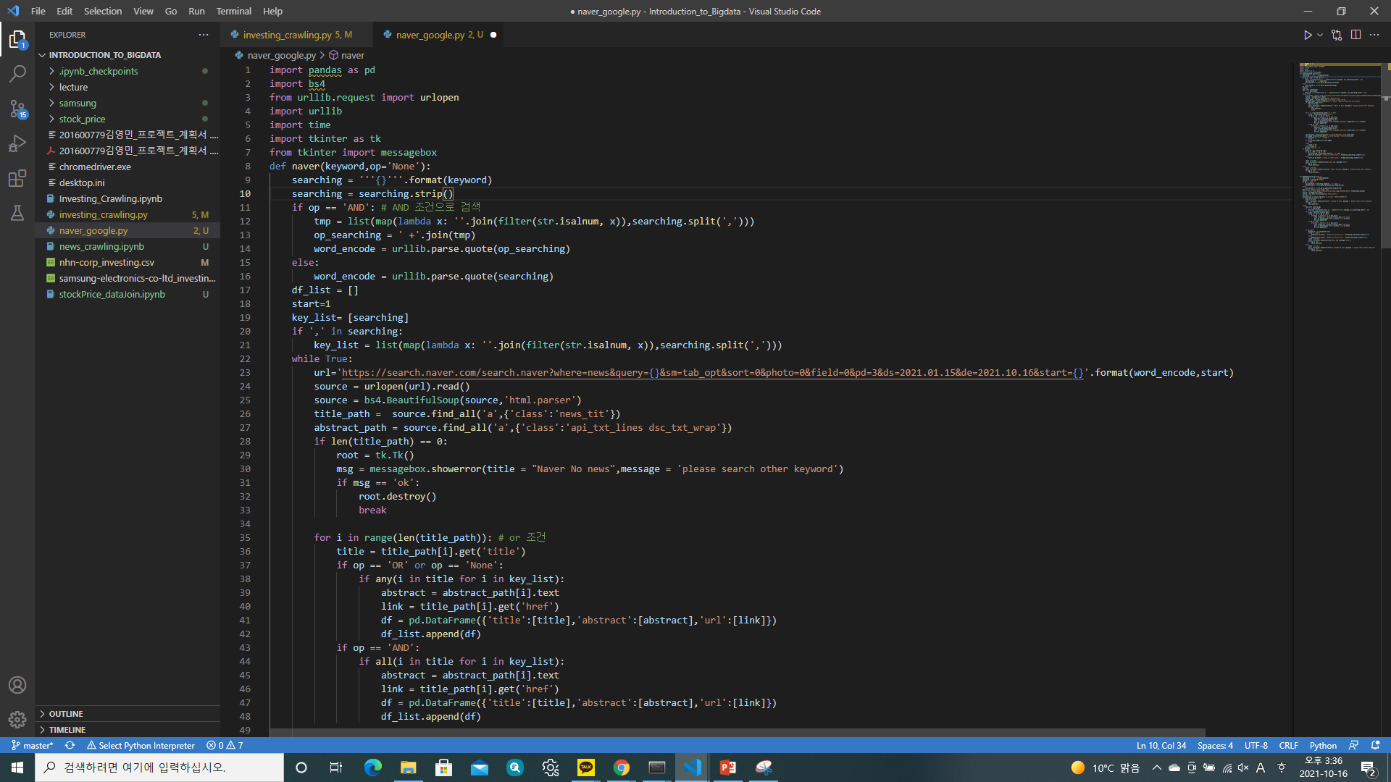
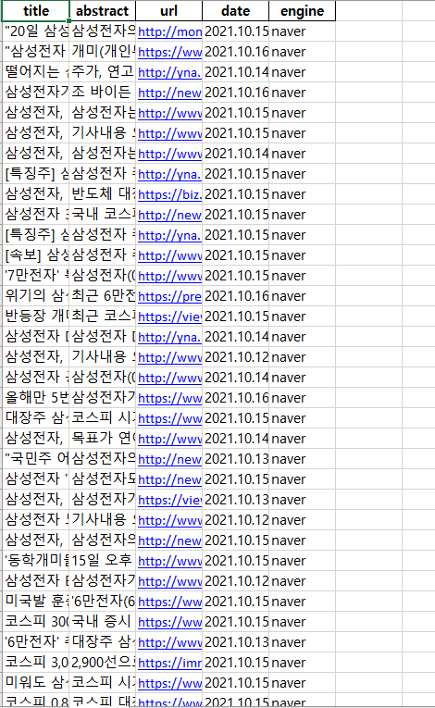
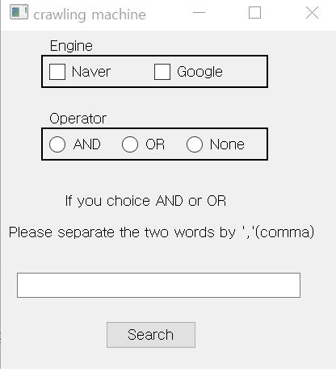
Naver News Crawling
BeautifulSoup를 사용하여 원하는 정보 추출
https://github.com/winston1214/project/tree/master/Keyword_Search_News_Crawling_Machine

Slide 10
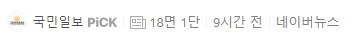
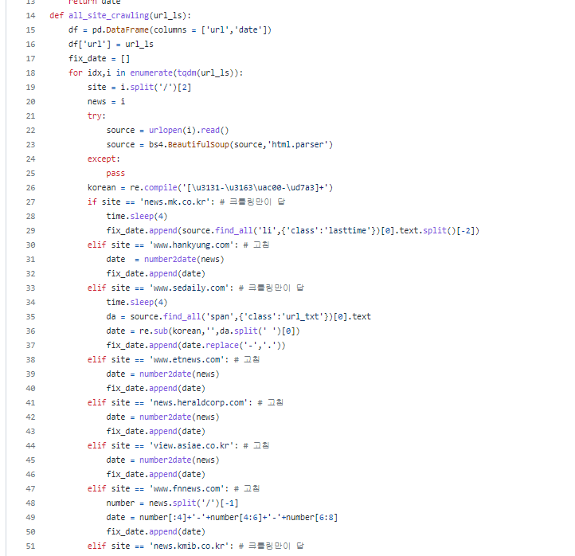
Naver News Crawling
보도자료 + 지면기사 중심으로
Trouble
날짜가 아닌 다른 값이 추출 되는 상황 발생
Solution
뉴스 사이트별 날짜 추출 코드 개발
PPT

Slide 11
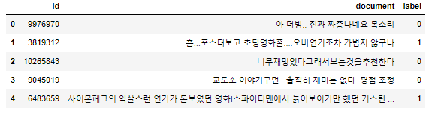
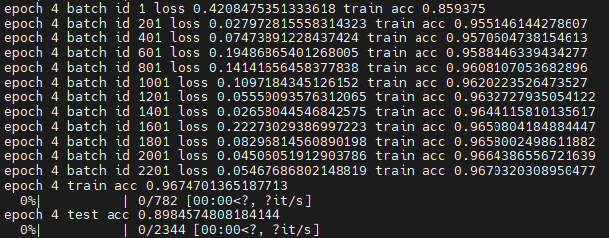
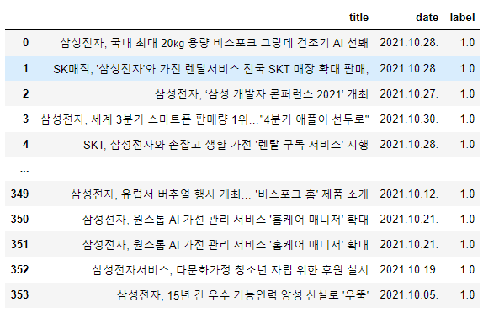
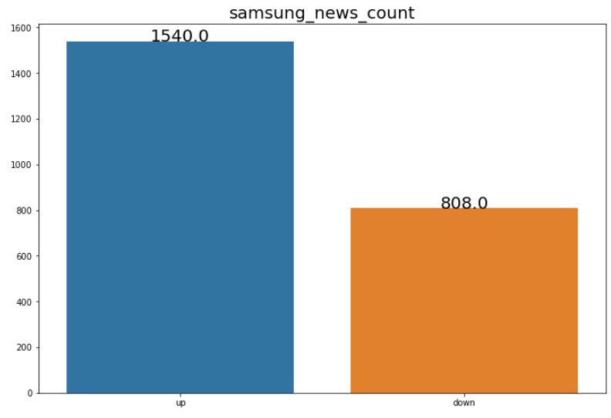
Semantic Analysis
Naver Review Pretrained Weight 사용(Environment : Ubuntu 18.04.5 LTS, GPU : V100 32GB)
Label : 0 = 부정
Label : 1 = 긍정
Epoch : 4 훈련 결과
Train score : 0.96

Slide 12
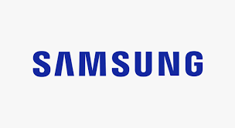
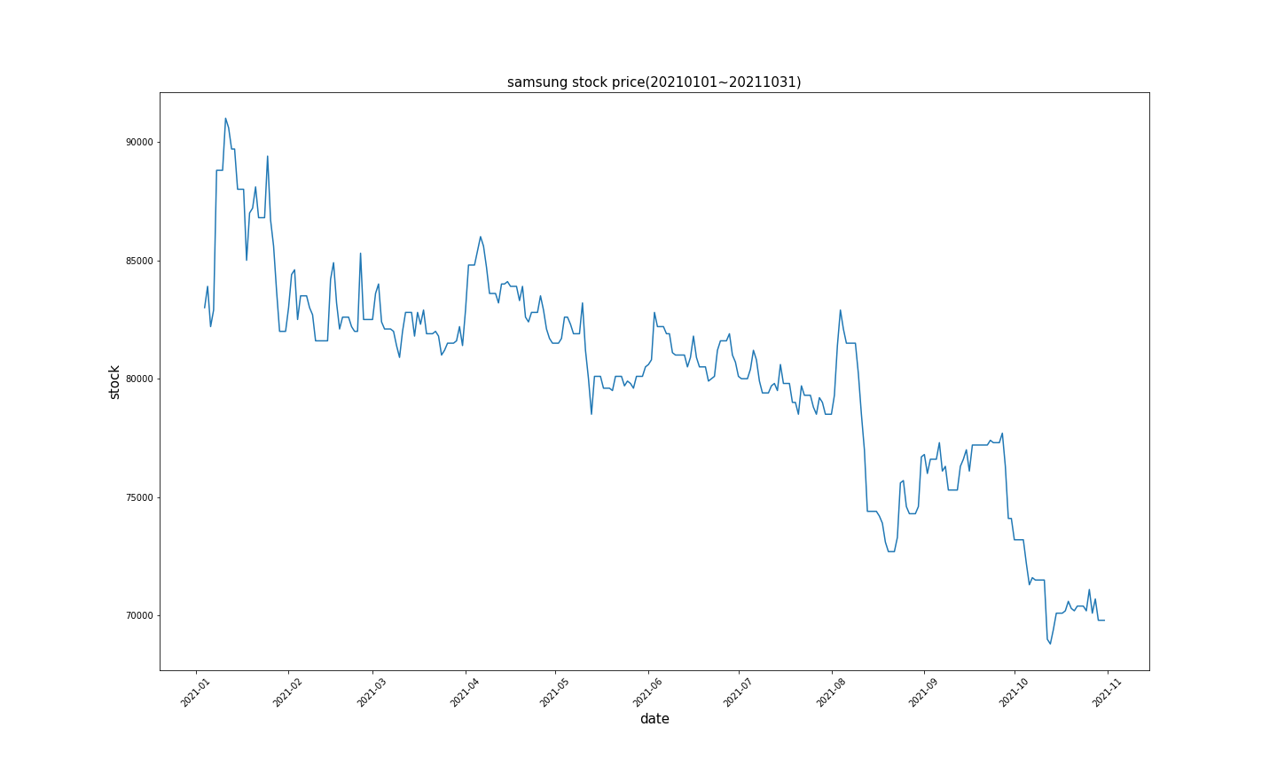
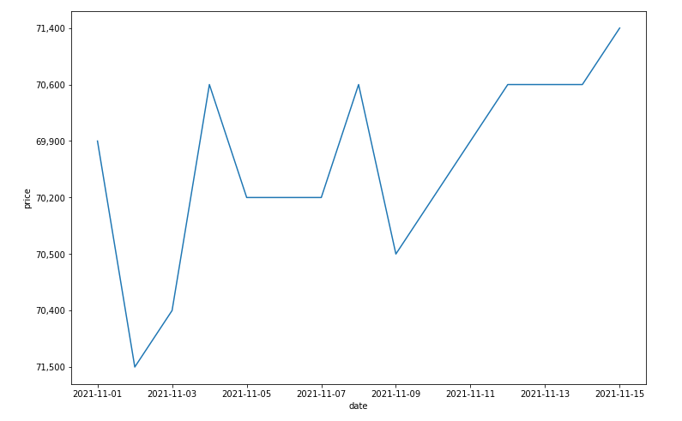
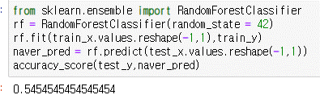
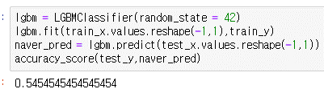
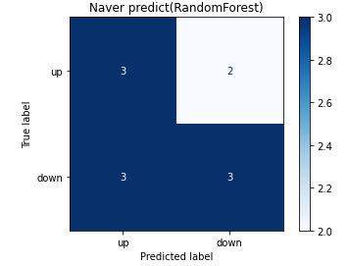
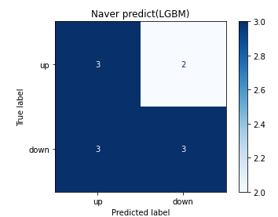

Samsung Price Predict
RandomForest & LGBM (주가만)
Label : 0 = 하락,Label : 1 = 상승
Train set
Test set
정확도 : 54.54%

Slide 13
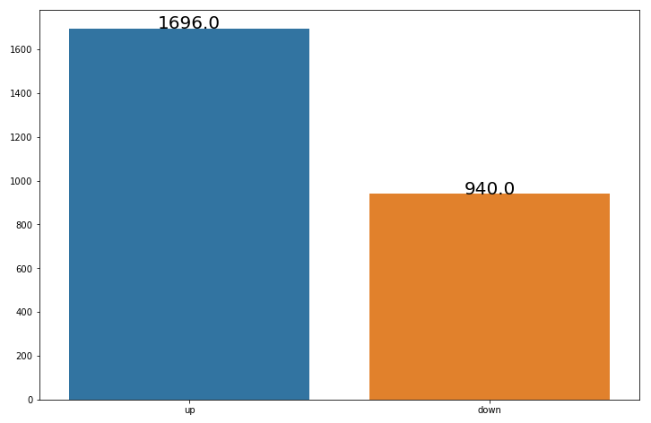
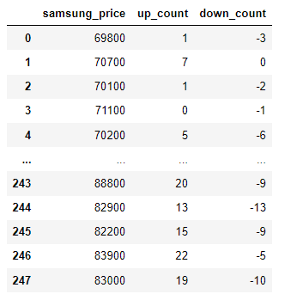
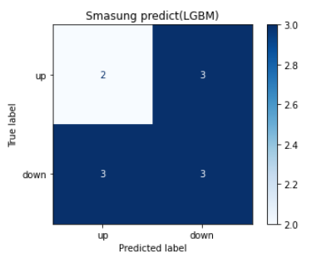
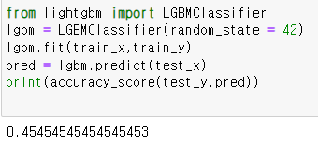
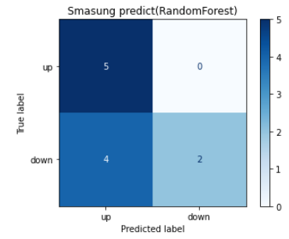
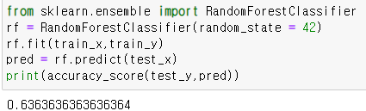
Samsung Price Predict
RandomForest & LGBM (Investing.com 반응 추가)
긍정 – 부정 반응개수
긍정 = 긍정 반응 개수
부정 = - 부정 반응 개수
Random Forest
54.54 -> 63.6
LGBM
54.54 -> 45.45%

Slide 14
Samsung Price Predict
RandomForest & LGBM (Preprocessing 추가)
모델 | 전처리 | 변수 | 정확도
RandomForest | Score = up-down | Price, score | 24.24%
LGBM |  |  | 54.55%
RandomForest | Standard Scaling(Price) | Price, up_count, -down_count | 72.73%
LGBM |  |  | 54.55%
RandomForest |  | Price | 36.36%
LGBM |  |  | 72.73%
RandomFoest | Standard Scaling(Price) Score = up-down | Price, up_count, -down_count | 72.73%
LGBM |  |  | 63.64%

Slide 15
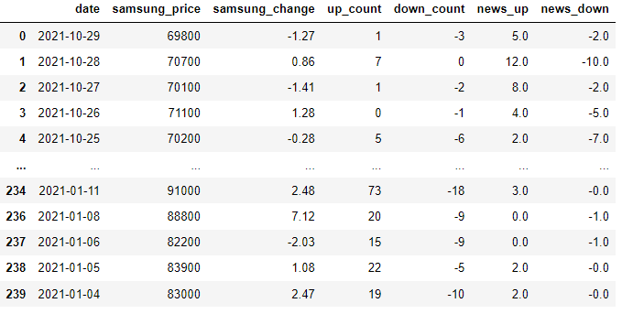
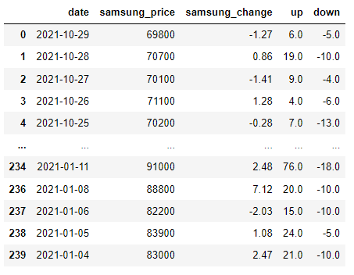
Samsung Price Predict
RandomForest & LGBM (Naver news 반응 추가)
1. News 데이터와 Investing 데이터 컬럼 구분
2. News 데이터와 Investing 데이터 컬럼 구분 X
RandomForest : 45.45%
LGBM: 45.45%
RandomForest : 36.36%
LGBM: 45.45%
3. 컬럼 구분 + 가격 정규화
4. 컬럼 구분 X + 가격 정규화
RandomForest : 100%
LGBM: 86.1%
RandomForest : 100%
LGBM: 86.1%
주식의 종가를 정규화한 후 뉴스의 반응을 추가하였을 때, 더욱 유의미한 결과 도출

Slide 16
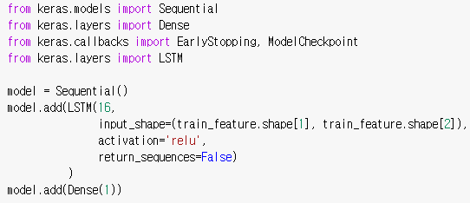
Samsung Price Predict
LSTM(Investing 반응 + News 반응)
1. News 데이터와 Investing 데이터 컬럼 구분
(주가 MinMax)
Accuracy : 60%
2. News 데이터와 Investing 데이터 컬럼 구분 X
(주가 MinMax)
Accuracy : 40%
Loss : RMSE, Optimizer = Adam, Epoch = 100
Accuracy : 70%
3. 주가만 (주가 Standard Scaling)
4. 주가만 (주가 MinMax)
Accuracy : 70%
기존의 최고 성능을 뛰어넘지 않음

Slide 17

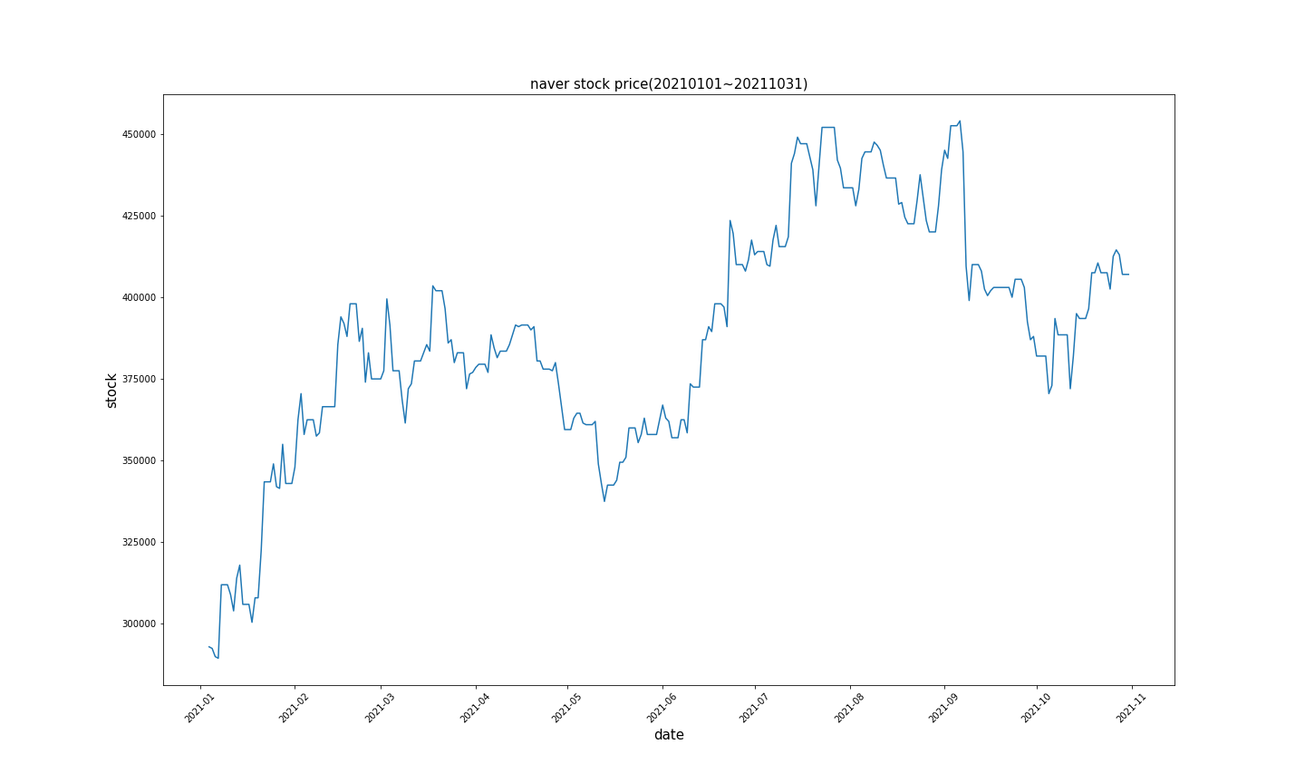
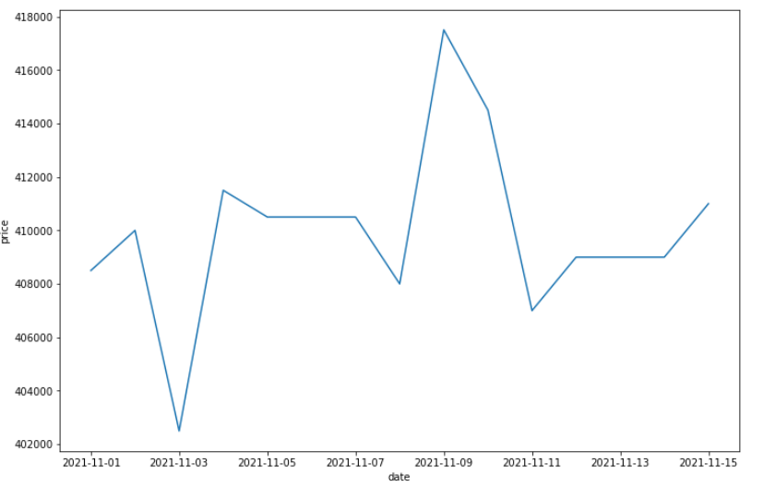
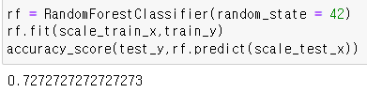
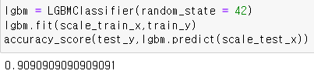
Naver Price Predict
RandomForest & LGBM (주가만)
Preprocessing X
Train set
Test set
72.7%
After, StandardScaling
90.9%

Slide 18
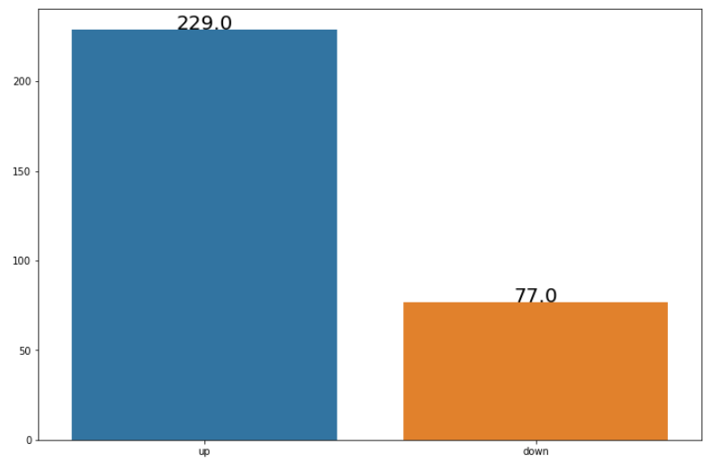
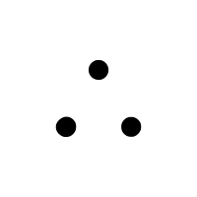
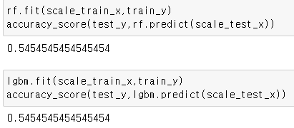
Naver Price Predict
RandomForest & LGBM (Investing 반응 추가)
Train set
Test set
RandomForest
63.6%
해당 기간 내 반응이 적음
(기간 총 반응 : 긍정2,부정0)
LGBM
54.5%
유의미한 변수가 되지 못함
변화 X
After, StandardScaling
무의미

Slide 19
Naver Price Predict
RandomForest & LGBM (Naver news 반응 추가)
1. 컬럼 구분 + 가격 정규화(Standard)
2. 컬럼 구분 X + 가격 정규화(Standard)
RandomForest : 54.54%
LGBM: 63.63%
LSTM: 50%
RandomForest : 36.36%
LGBM: 54.54%
LSTM: 50%
3. 컬럼 구분 + 가격 정규화(MinMax)
4. 컬럼 구분 X + 가격 정규화(MinMax)
RandomForest : 54.54%
LGBM: 63.63%
LSTM: 60%
RandomForest : 72.72%
LGBM: 81.81%
LSTM: 50%
주식의 종가를 정규화한 후 종가만으로 예측했을 때
가장 좋은 예측값을 냄(반응은 유의미하지 않음)

Slide 20

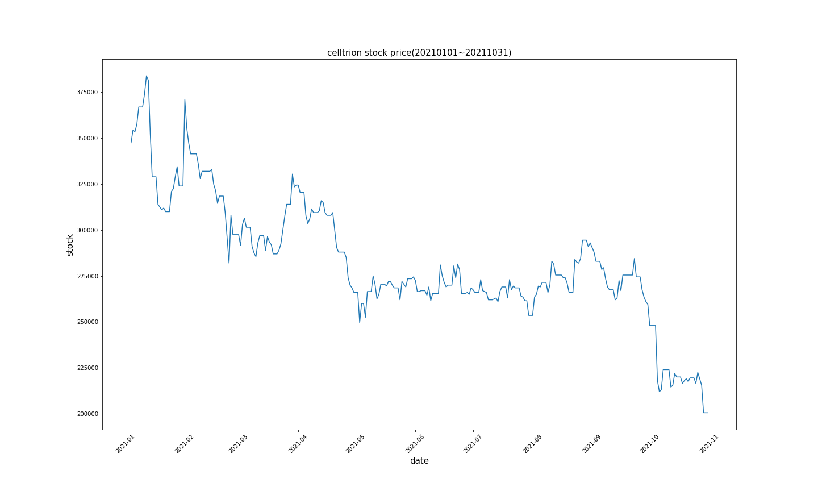
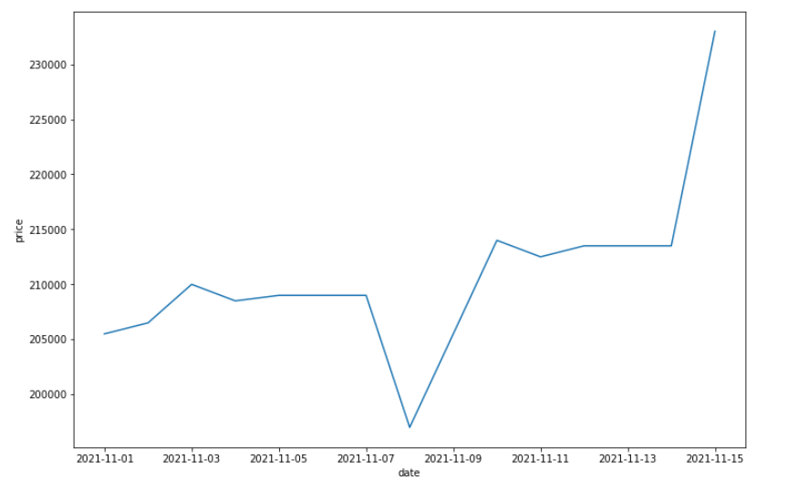
Celltrion Price Predict
RandomForest & LGBM (주가만)
Train set
Test set
RandomForest
18.18%
After, StandardScaling
LGBM
27.27%
LSTM
30%

Slide 21
Celltrion Price Predict
RandomForest & LGBM (investing 반응 + news 반응)
1. Investing 반응만(정규화)
2. Investing + 뉴스 반응 컬럼 구분(정규화)
RandomForest : 36.36%
LGBM: 27.27%
LSTM: 30%
RandomForest : 36.36%
LGBM: 36.36%
LSTM: 30%
3. Investing + 뉴스 반응 컬럼 구분 X(정규화)
RandomForest : 36.36%
LGBM: 45.45%
LSTM: 30%
Test 시점이 기존과 다른 양상이기 때문에 예측의 정확도 떨어짐으로 추정

Slide 22
Conclusion & Future Work
Conclusion
Future Work
1. 주가와 사람들 기대 심리의 관계성
1. 시계열 모델의 고도화
- 주식 종목마다 다르지만 예측력을 높이는데 영향을 줌
- ARIMA, FAVAR 등의 통계적 시계열 모델을 적용 비교
- 뉴스 데이터로 인한 긍-부정적 사실이 추가되었을 때,
예측력이 높아짐
- Bi-LSTM, SCI-Net(SOTA 2021), Transformer 등의 시계열에 고도화된 모델 적용
2. 몇몇 종목의 예측 실패 이유
2. 더 많은 데이터의 수집
- 해당 주식에 대한 사람들의 반응 데이터가 부족
- Test 시기가 짧음(11일)
- 수치화된 기대심리가 아닌 사용자의 텍스트 기반 의견을 수집하여 더 많은 데이터를 수집하여 고도화
3. 수치값의 정규화
- Naver News 뿐만 아니라 증권 뉴스 등을 더 많이 수집
- 대부분의 경우 종가의 정규화 이후, 모델의 정확도가 향상됨

Slide 23

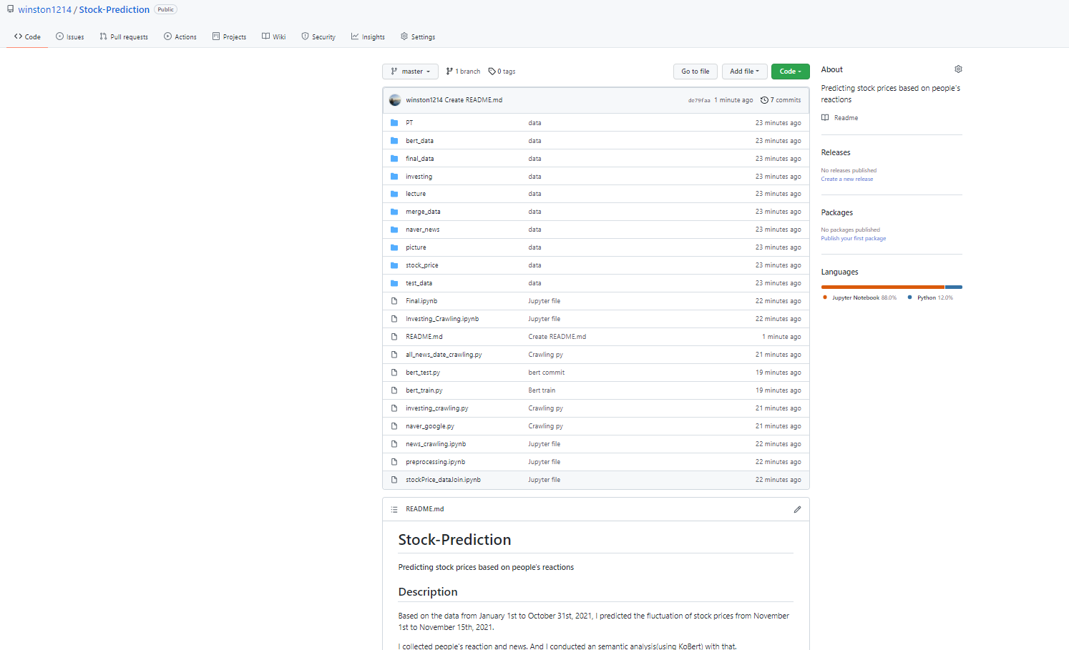
Github
https://github.com/winston1214/Stock-Prediction

Slide 24
P
R
O
F
I
T
I
THANK YOU
L
O
S
S
K

